Slide 1
PRÁCTICA METRO MONTERREY
Geneviève Cirera
Juan Francisco Salamanca Carmona
Jaime Labiaga Ferrer

Slide 2
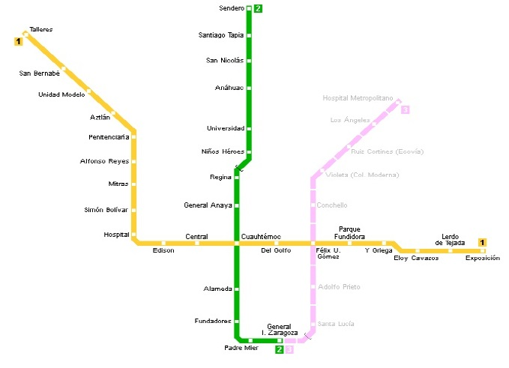
OBJETIVO
Diseñar una aplicación para hallar el trayecto óptimo entre dos estaciones del metro de Monterrey

Slide 3
MEDIOS UTILIZADOS
Algoritmo: A*
Lenguaje: Java
Herramienta gráfica: Swing

Slide 4
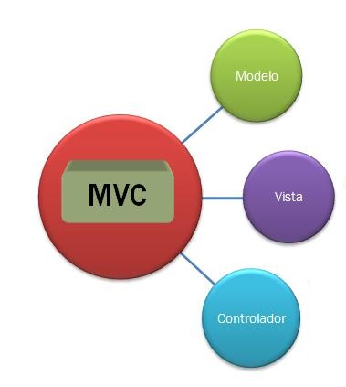
MODELO DE IMPLEMENTACIÓN ELEGIDO
MVC (Modelo Vista Controlador)
Modelo: trabaja con los datos y los controla
Vista: Interfaz gráfica
Controlador: Recibe las ordenes del
usuario y las manda al modelo.

Slide 5


RECOGIDA DE DATOS
Medidas aéreas recogidas en fichero data.txt
Estaciones
Distancias
Vínculos

Slide 6
DESARROLLO DE LA APLICACIÓN
Dividido en tres secciones principales:
Controller
Environment
GraphicInterface

Slide 7
CONTROLLER
Se encarga de realizar el vínculo entre el modelo y la interfaz y poner los listeners en marcha
Es el encargado de iniciar el algoritmo

Slide 8
ENVIRONMENT
Dividida en cinco clases:
AlgoA
Main
Station
ParserData
Model

Slide 9
ENVIRONMENT. AlgoA
Implementación del algoritmo A* usado para la búsqueda.
Usa cinco metodos principales:
FindWay
Find
Reordenar
Almacenar
FindMin

Slide 10

AlgoA. FindWay
Se inicializan listas abierta y cerrada
Se añade la estación origen a la lista abierta
Se llama a método find con el origen como parámetro.

Slide 11
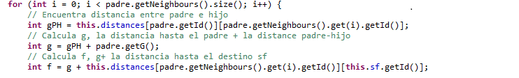
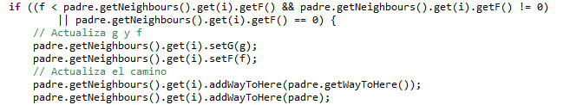
AlgoA. Find
Calculo de f y g.
Si se encuentra un f menor, se recalcula y actualiza.

Slide 12
AlgoA. Find
Almacena vecinos en lista abierta
Reordena lista abierta por orden de f
Pone primer nodo en lista cerrada

Slide 13


AlgoA. Find
Se calcula f por cada hijo
Si no es nodo final, se llama de nuevo a find
Si sí es nodo final, se añade el camino recorrido

Slide 14
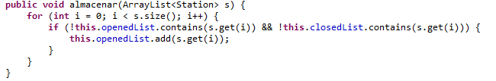
AlgoA. Almacenar
Pone en la lista abierta la estación siempre que no se encuentre ya en alguna lista.

Slide 15
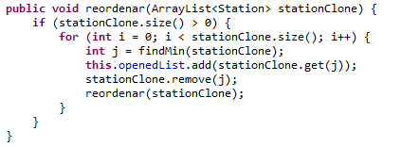
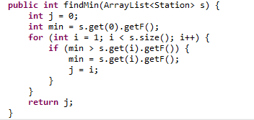
AlgoA. Reordenar
Reordena los elementos de la lista abierta, de manera que elemento con mínimo f quede el primero.
Devuelve la estación con menor f de toda la lista.
AlgoA. FindMin

Slide 16

ENVIRONMENT. Model
Limpia todas las estaciones de los posibles datos de anteriores búsquedas.
Busca las estaciones correspondientes al origen y destino, y llama al algoritmo para encontrar el camino. Método ok.

Slide 17
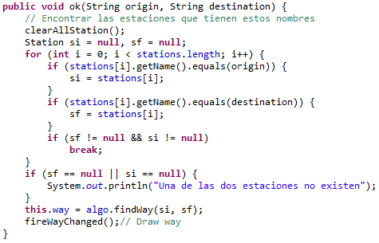
Model. Ok
Comprueba que las estaciones sean correctas y empieza la búsqueda. Luego pinta el camino.

Slide 18
ENVIRONMENT. ParserData
Se encarga de recoger los datos del fichero data.txt.
Un método principal: Read.
Cuatro métodos secundarios: parseStations, parseLinks, parseDistance, parseNeighbours.

Slide 19

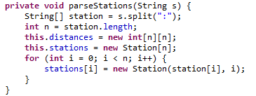
ParserData. read
Se encarga de leer del fichero.
Agrega las estaciones la lista de estaciones.

Slide 20
GRAPHIC INTERFACE
Dividida en:
Map: Encargada de pintar el mapa
Position: Da posicion del objeto

Slide 21

GRAPHIC INTERFACE. Map
Añade las posiciones al mapa.
Llama al controlador con origen y destino. Dibuja la ruta devuelta por él.
Draw carga todo lo relacionado con el mapa, y llama a drawCamino

Slide 22
GRAPHIC INTERFACE. Position
Crea el objeto “position”, con valores x e y para representar las coordenadas de la imagen.

Slide 23
PROBLEMAS ENCONTRADOS
Tomar distancias aéreas
Hacer el diagrama de clase
Realización de interfaz gráfica.
Creación del ejecutable.

Slide 24
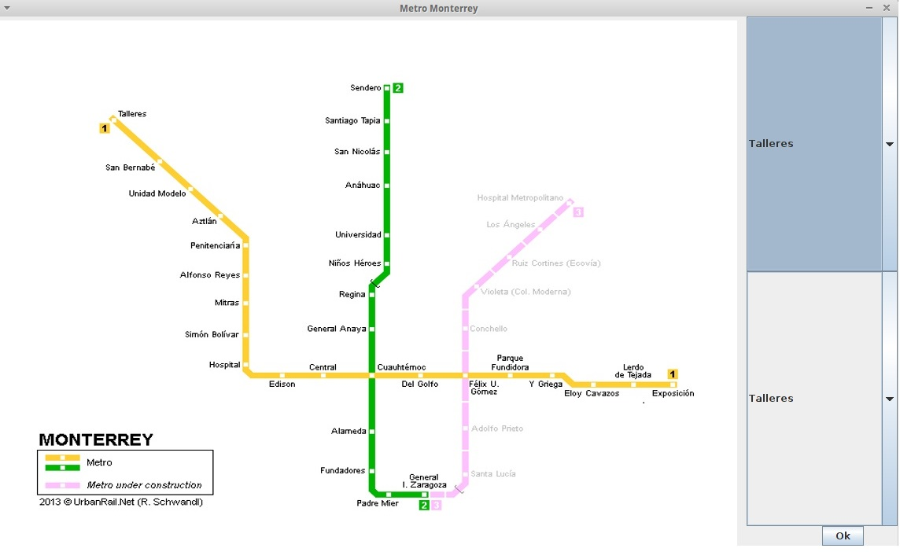
EJEMPLO

Slide 25
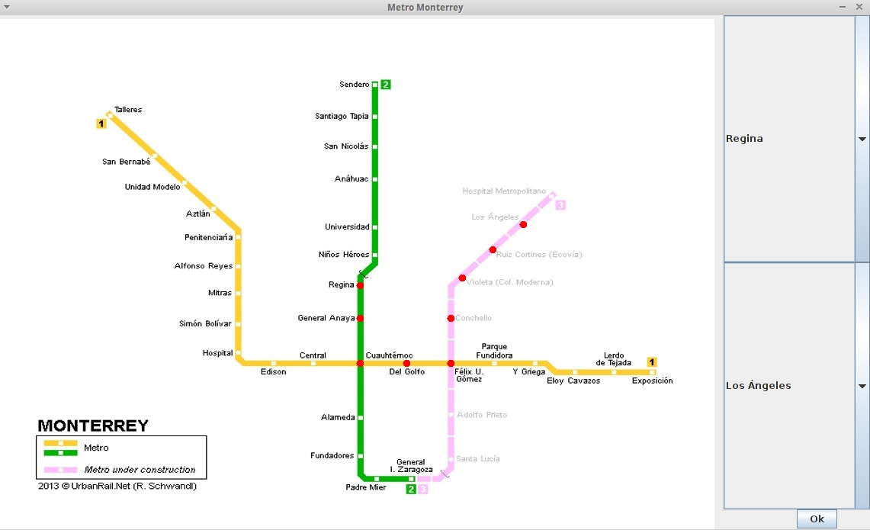
EJEMPLO. REGINA – LOS ÁNGELES

Slide 26
CONCLUSIONES

